Slide 1


blok 5
Week 13 dag 1

Slide 2

Letterdief
Na een lange klank aa, oo, ee en uu vind ik twee letters
te veel, vandaar dat ik er eentje steel.

Slide 3
problematisch

Slide 4
de propaganda

Slide 5
het document

Slide 6
de agenda’s

Slide 7
de bagage

Slide 8


Slide 9


Slide 10

blok 5
Week 13 dag 2

Slide 11
Letterdief
Na een lange klank aa, oo, ee en uu vind ik twee letters
te veel, vandaar dat ik er eentje steel.

Slide 12
de blamage

Slide 13
de advocaten

Slide 14
het solarium

Slide 15
de relatieproblemen

Slide 16
de slaolie

Slide 19

blok 5
Week 14 dag 1

Slide 20
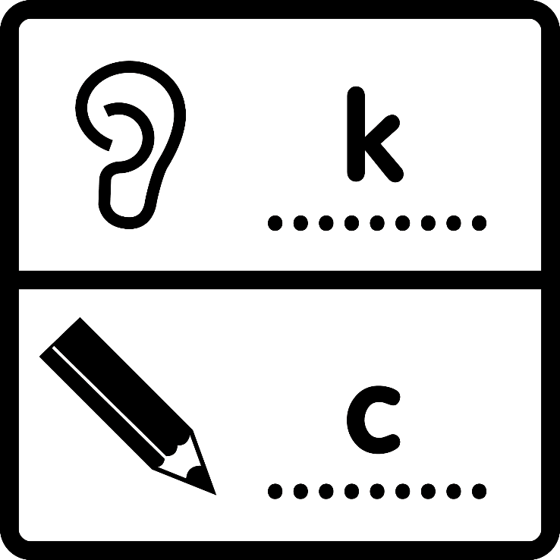
Colawoorden
“Je hoort de k, maar schrijft de c.”

Slide 21
objectief

Slide 22
particulier

Slide 23
perspectief

Slide 24
concreet

Slide 25
de crackers

Slide 28

blok 5
Week 14 dag 2

Slide 29
Colawoorden
“Je hoort de k, maar schrijft de c.”

Slide 30
het commentaar

Slide 31
abstract

Slide 32
de alcohol

Slide 33
correct

Slide 34
de combinatie

Slide 37
blok 5
Week 15 dag 1

Slide 38
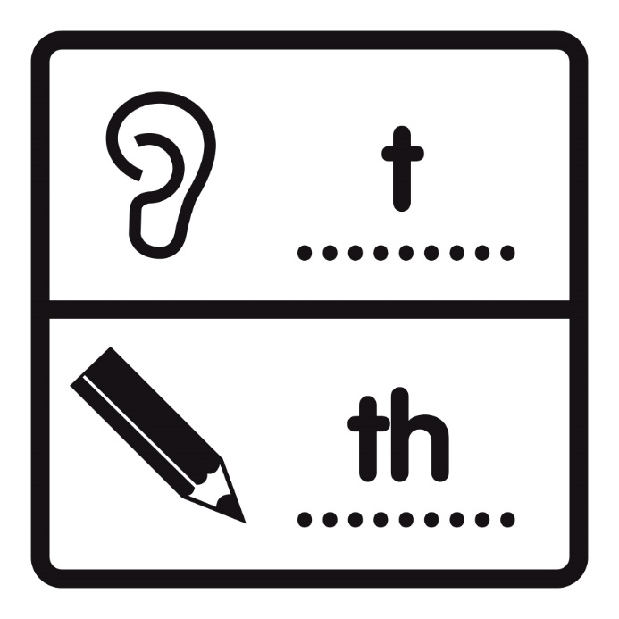
Themawoord
Je hoort de t maar schrijft de th

Slide 39
de apotheek

Slide 40
theoretisch

Slide 41
het bibliotheekabonnement

Slide 42
de therapie

Slide 43
de thermosfles

Slide 46

blok 5
Week 15 dag 2

Slide 47
Themawoord
Je hoort de t maar schrijft de th

Slide 48
de theoloog

Slide 49
de thermostaat

Slide 50
de marathon

Slide 51
althans

Slide 52
de theatershow

